Slide 1



Kultur och kvalitet för distansutbildning och nätbaserat lärandee
9 december 2022
SVERD i samarbete med UHR välkomnar till detta webbinarium
Professor, Dr. Ebba Ossiannilsson
V Ordförande, SVERD
ICDE, ICDE Chair ICDE OER Advocacy Committee

Slide 2
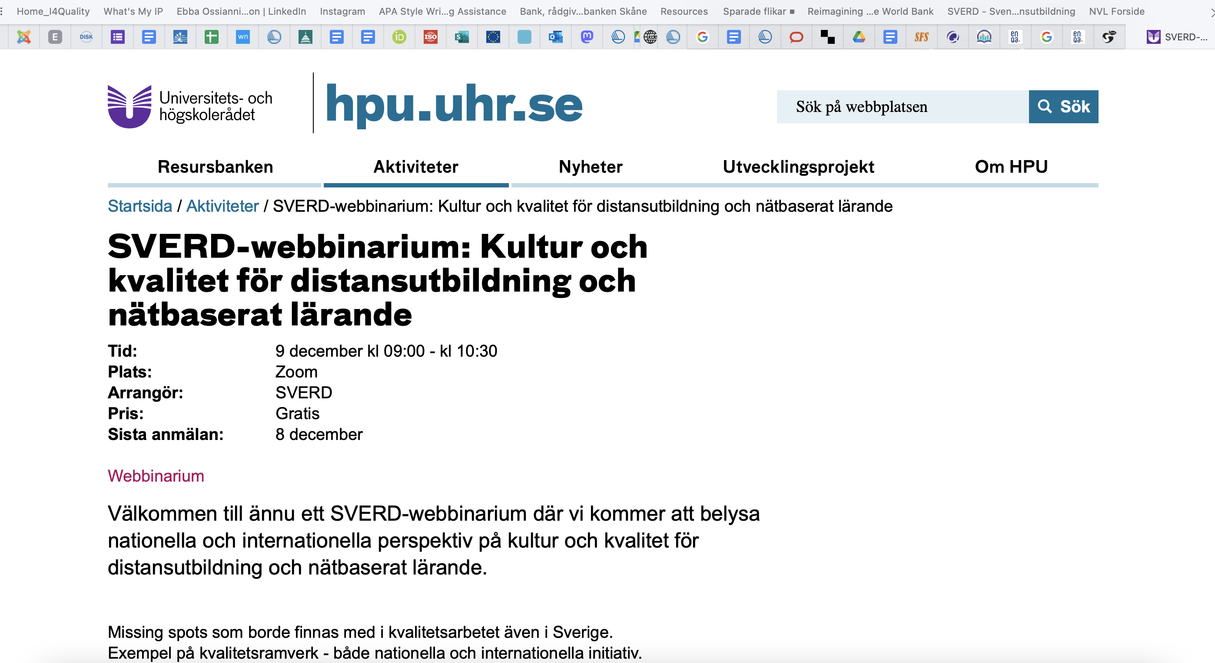

Slide 3
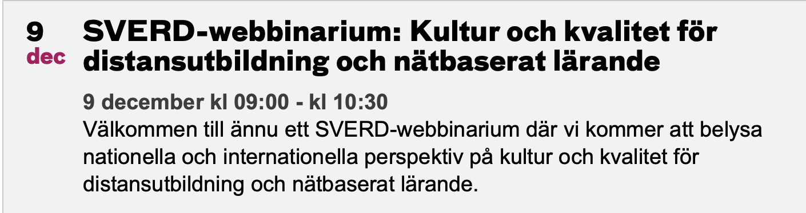
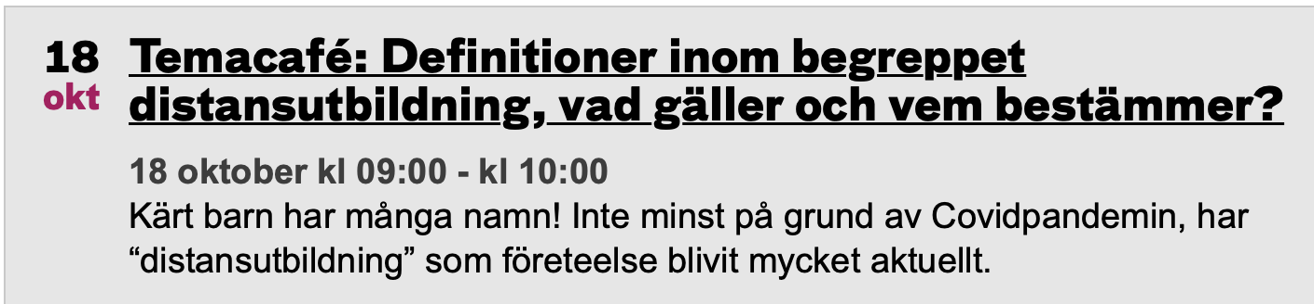
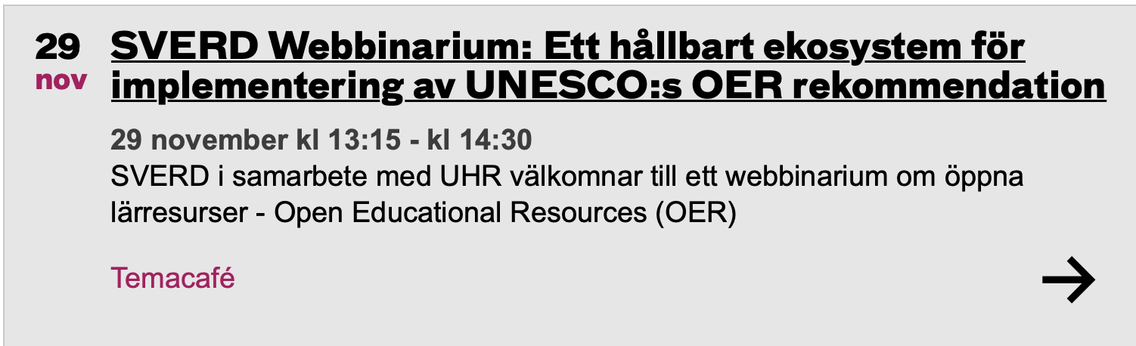
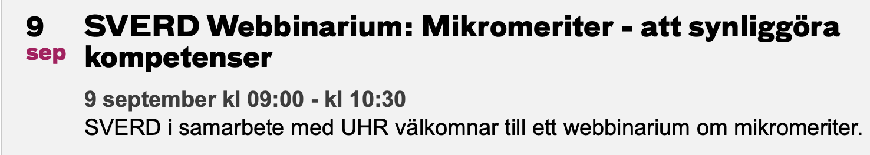
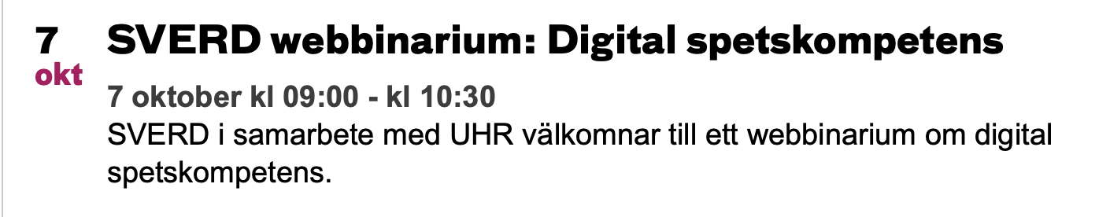

Slide 4
AGENDA
Missing spots som borde finnas med i kvalitetsarbetet även i Sverige.
Exempel på kvalitetsramverk - både nationella och internationella initiativ.
Fallbeskrivning nätverksarbete: Nätverket för digital kvalitetssäkring av kompetens (NDQ)
Rapporter från HSV/SUHF - vad har hänt på 10-15 år?
SFS, deltar i paneldiskussion

Slide 5






Slide 6
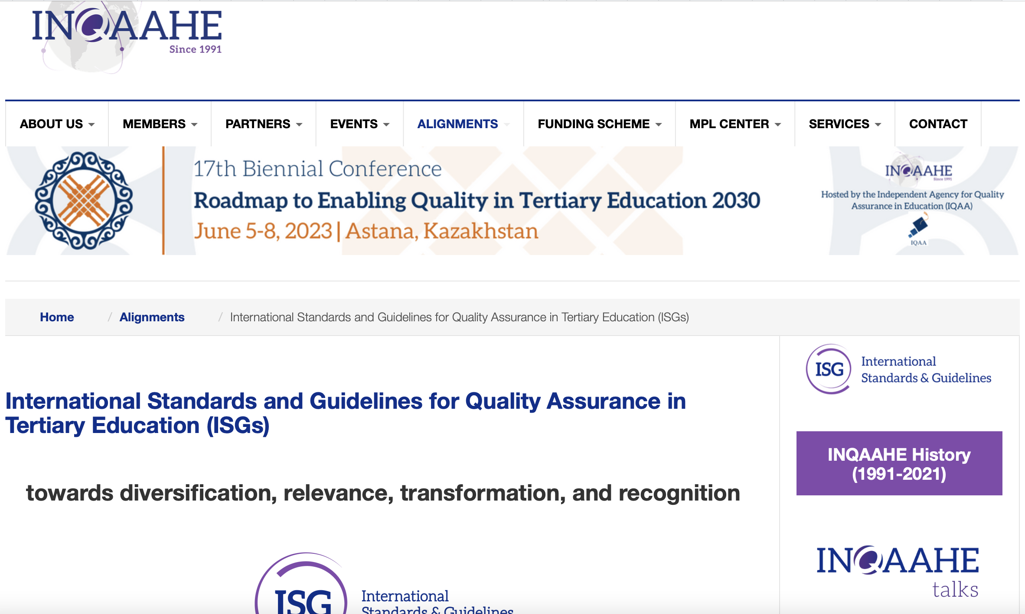

Slide 7
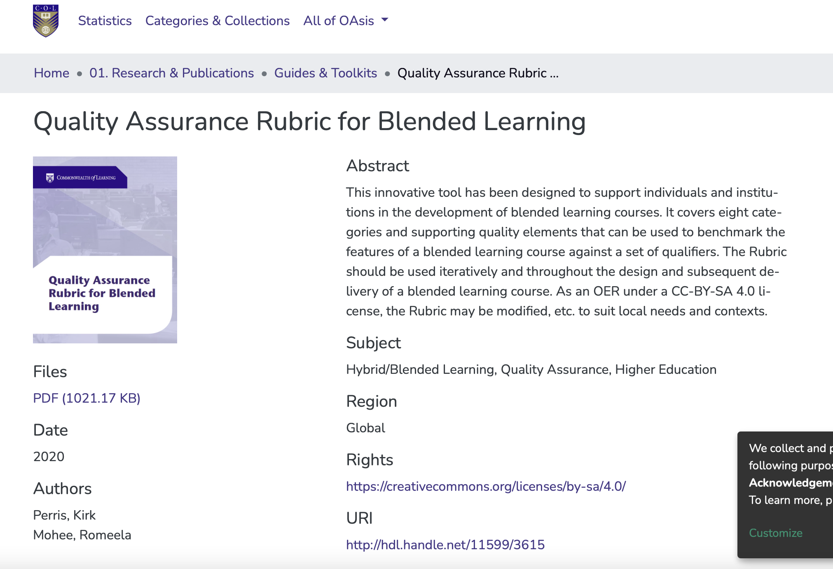

Slide 8
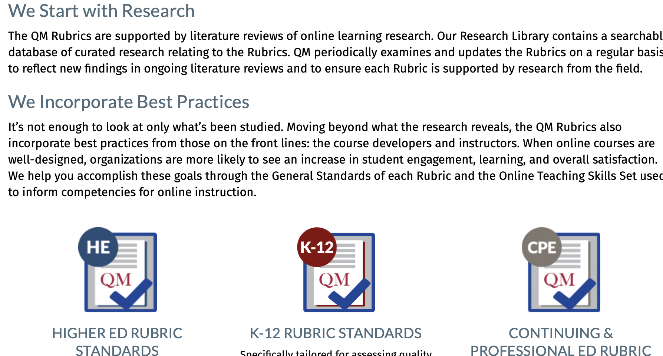

Slide 9
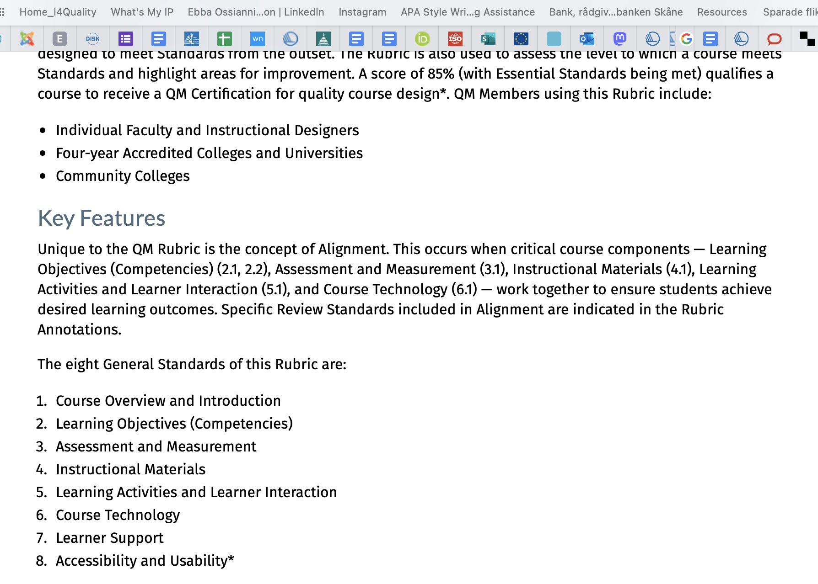

Slide 10


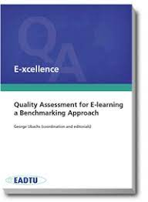



Slide 11


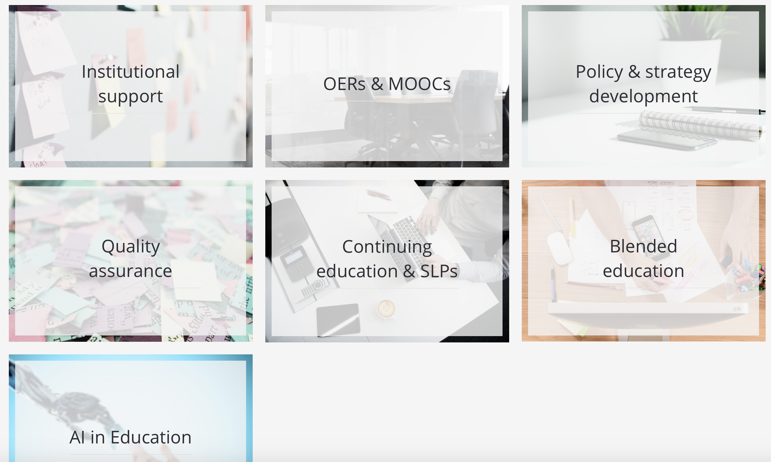

Slide 12
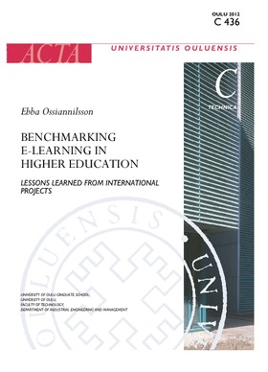

Slide 13
Approaches
Normbased
Processbased
Ossiannilsson, E., Williams, K., Camilleri, A., & Brown, M. (2015).
Quality models in online and open education around the globe:
State of the art and recommendations. Oslo: ICDE

Slide 14
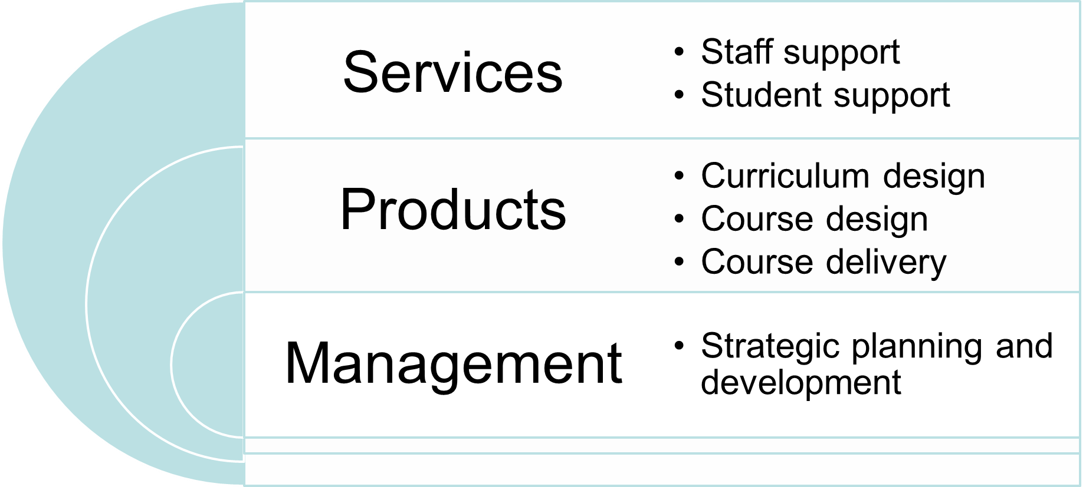
Quality an ecosystem
LEARNERS
Flexibility
Interactivity
Accessibility
Personal
Transparency
Participation
Presence
Trust
An overview of quality domains and dimensions in Open Online Flexible, and TEL OOFAT),
and success factors from the learners’ perspectives (Ossiannilsson, 2012, 2015, 2016, 2018; Ossiannilsson et al., 2015).

Slide 15
Kvalitetskultur och ekosystem
Meta
Macro
Meso
Micro
nano
People
Processes
Products

Slide 16
Mångfacetterad – t.ex. system använder en mångfald mått för kvalitet och kommer ofta att ta hänsyn till strategi, policy, infrastruktur, processer, resultat med mera för att komma fram till en väl avrundad syn på holistisk kvalitet.
Dynamisk – t.ex. flexibilitet är inbyggd i systemen, för att tillgodose snabba tekniska förändringar, såväl som sociala normer. Av denna anledning hänvisar de sällan till specifika tekniska åtgärder, utan koncentrerar sig snarare på de tjänster som tillhandahålls användarna genom den tekniken.
Mainstreamed – t.ex. medan alla undersökta kvalitetsverktyg syftar till kvalitetsförbättring på hög nivå, är detta avsett att sippra ner i hela institutionen och användas som ett verktyg för reflekterande praktik av enskilda medarbetare i deras dagliga arbete.
Representativ – t.ex. Kvalitetssystem strävar efter att balansera perspektiven och kraven från olika intresserade intressenter, inklusive studenter, personal, företag, myndigheter och samhället i stort.
Multifunktionell – t.ex. de flesta system har en trippelfunktion av att skapa en kvalitetskultur inom en institution, tillhandahåller en färdplan för framtida förbättringar, samt fungerar som en kvalitetsmärkning för externa perspektiv.
https://static1.squarespace.com/static/5b99664675f9eea7a3ecee82/t/5bb8e80f652deaada670aee8/1538844696866/icdequalitymodels22.pdf

Slide 17


Slide 18




European Standards and Guidelines - ESG (I)
PART 1. INTERNAL QUALITY ASSURANCE
1
PART 2. EXTERNAL QUALITY ASSURANCE
2
All standards are fully applicable to e-learning provision
PART 3. QUALITY ASSURANCE AGENCIES
3
Recommendations to QAA and HEI

Slide 19
Part 1. Internal Quality Assurance
Standard 1.1* – Policy for quality assurance
Standard 1.2 – Design and approval of programme
Standard 1.3* – Student-centred learning, teaching and assessment
Standard 1.4* – Student admission, progression, recognition and certification
Standard 1.5* – Teaching staff
Standard 1.6* – Learning resources and student support
Standard 1.7* – Information management
Standard 1.8 – Public information
Standard 1.9 – On-going monitoring and periodic review of programmes
Standard 1.10 – Cyclical external quality assurance

Slide 20
Part 2. External Quality Assurance
Standard 2.1 – Consideration of internal quality assurance
Standard 2.2* – Designing methodologies fit for purpose
Standard 2.3* – Implementing processes
Standard 2.4* – Peer-review experts
Standard 2.5 – Criteria for outcomes
Standard 2.6 – Reporting
Standard 2.7 – Complaints and appeals
Standard 2.1 – Consideration of internal quality assurance
Standard 2.2* – Designing methodologies fit for purpose
Standard 2.3* – Implementing processes
Standard 2.4* – Peer-review experts
Standard 2.5 – Criteria for outcomes
Standard 2.6 – Reporting
Standard 2.7 – Complaints and appeals
https://www.enqa.eu/wp-content/uploads/Considerations-for-QA-of-e-learning-provision.pdf

Slide 21
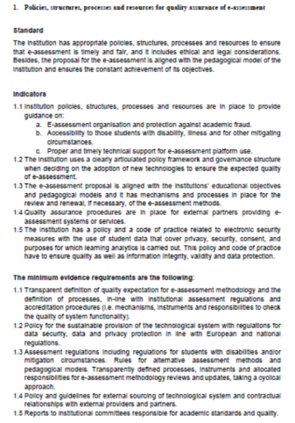


TeSLA project. Assessment methodology
standards
Policies, structures, processes and resources for QA of e-assessment.
2. Assessment of learning.
3. E-assessment system security, capacity and authenticity.
4. Infrastructure and resources.
5. Student support.
6. Teaching staff.
7. Learning analytics.
8. Public information.
Assessment methodology
indicators
evidences

Slide 22
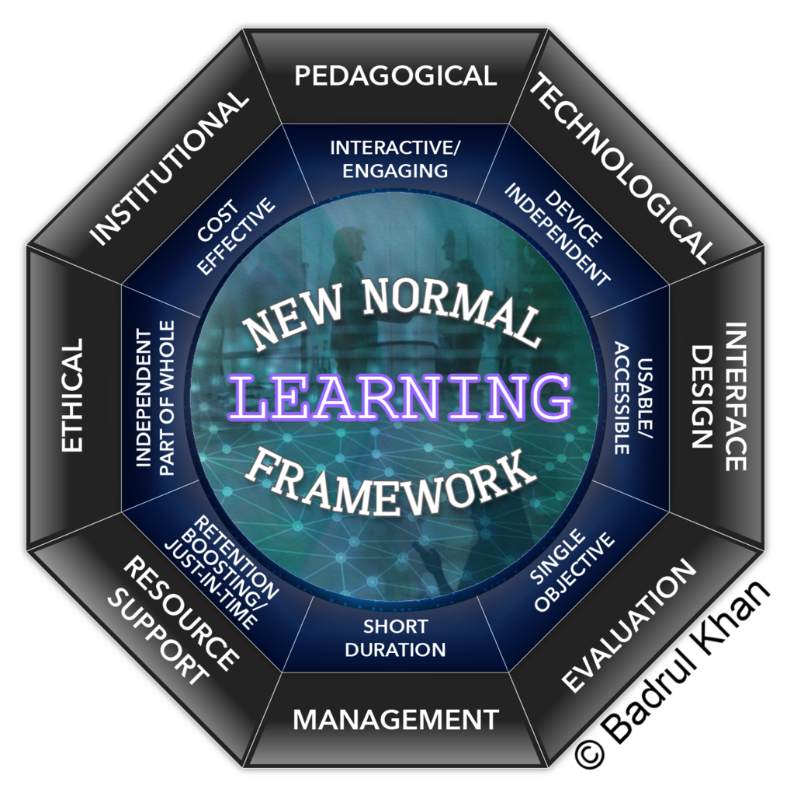

Slide 23
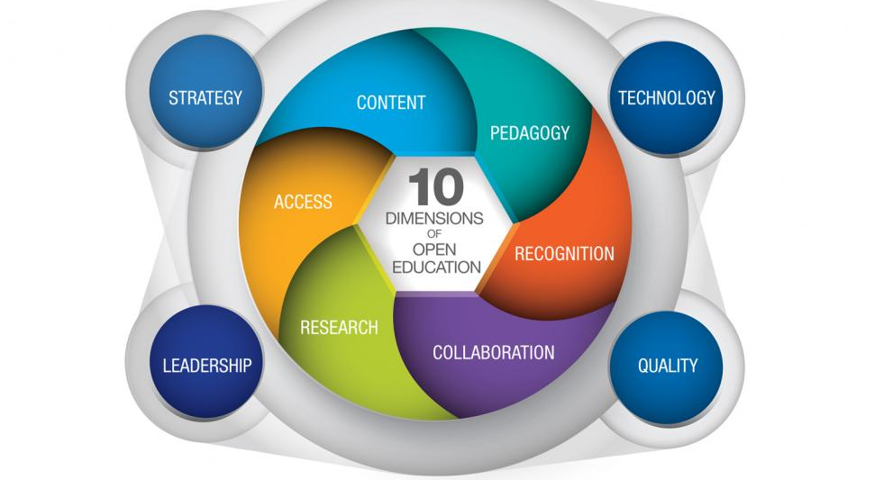

Slide 24
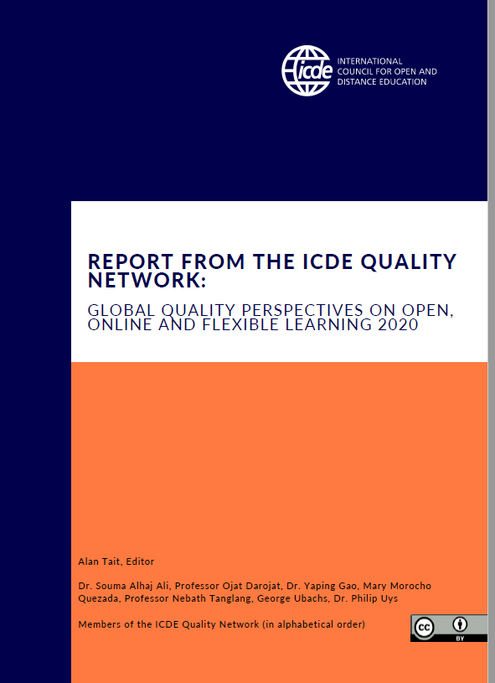
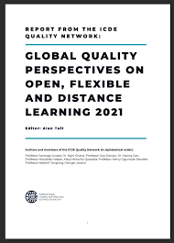

Slide 25
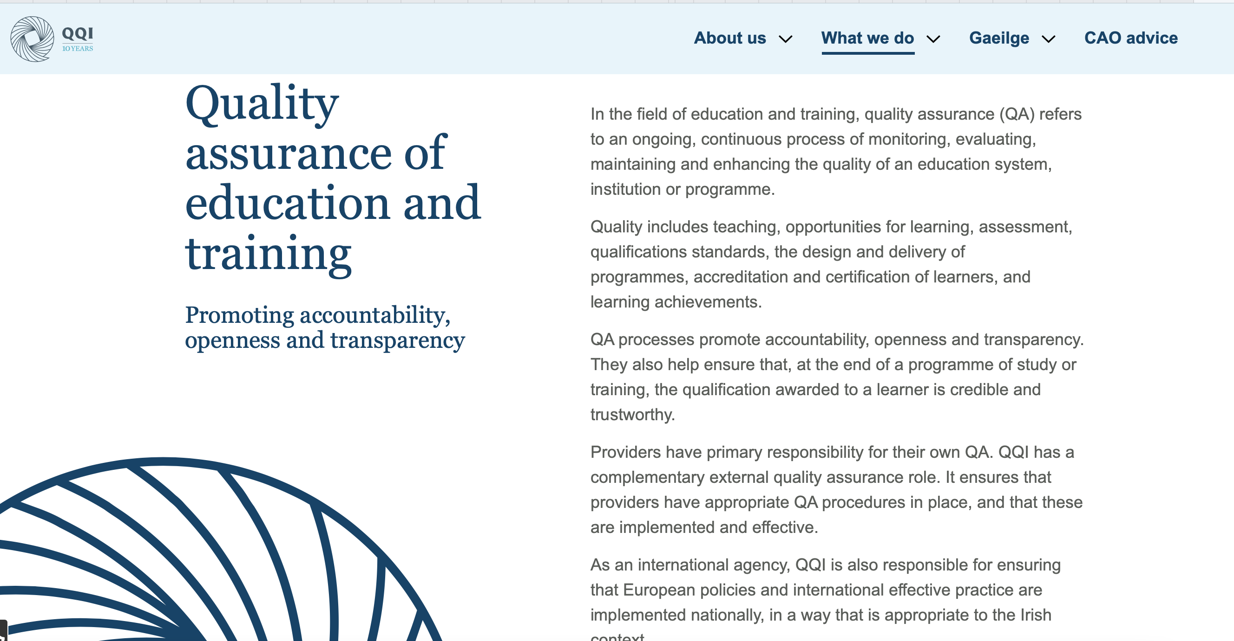

Slide 26
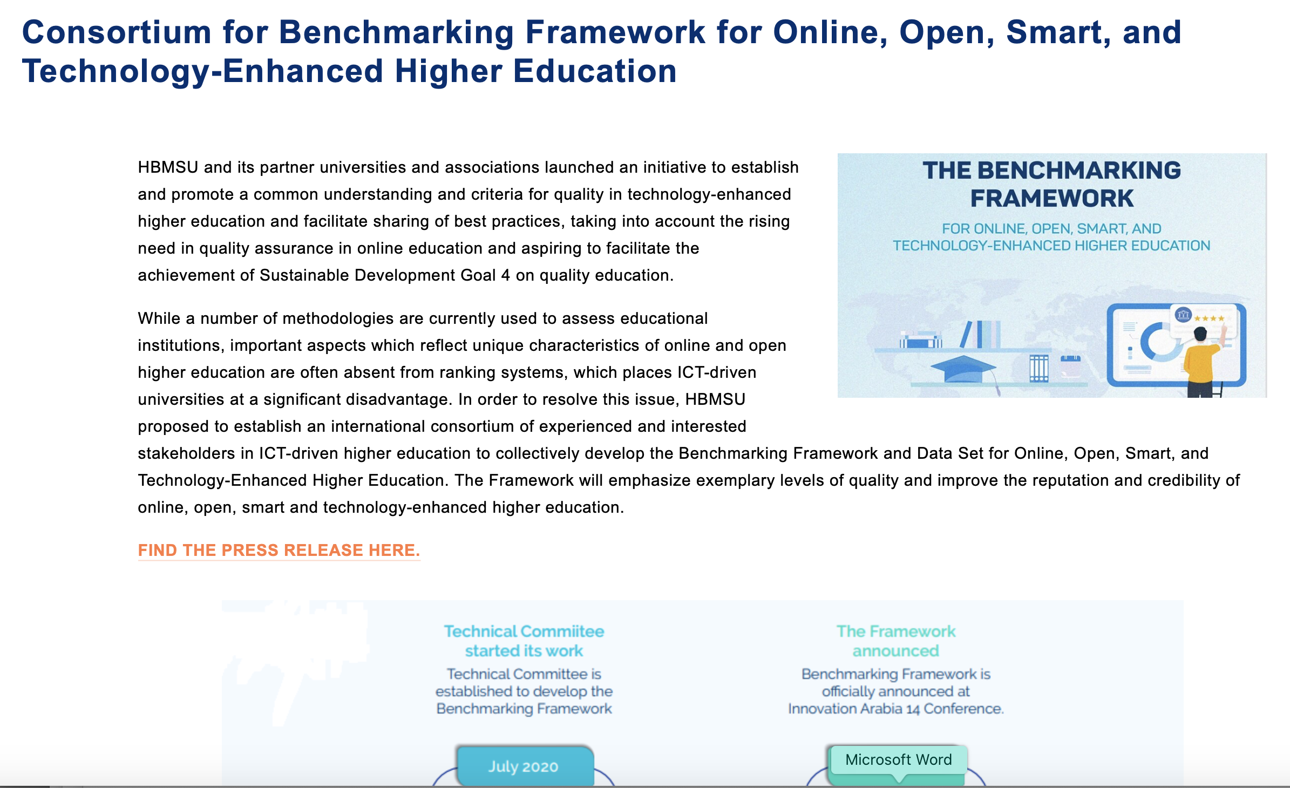
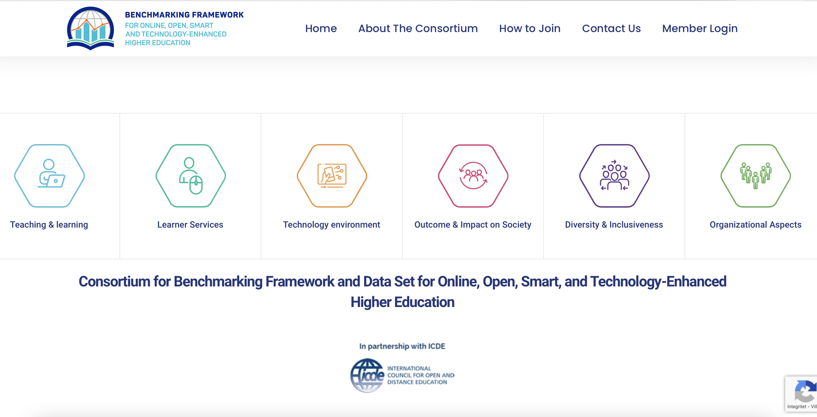

Slide 27
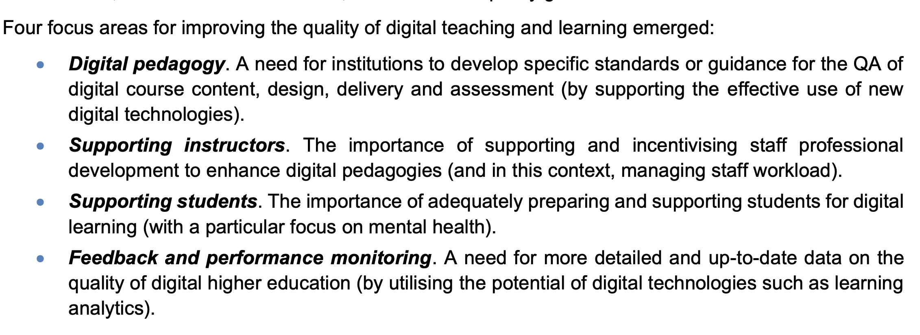
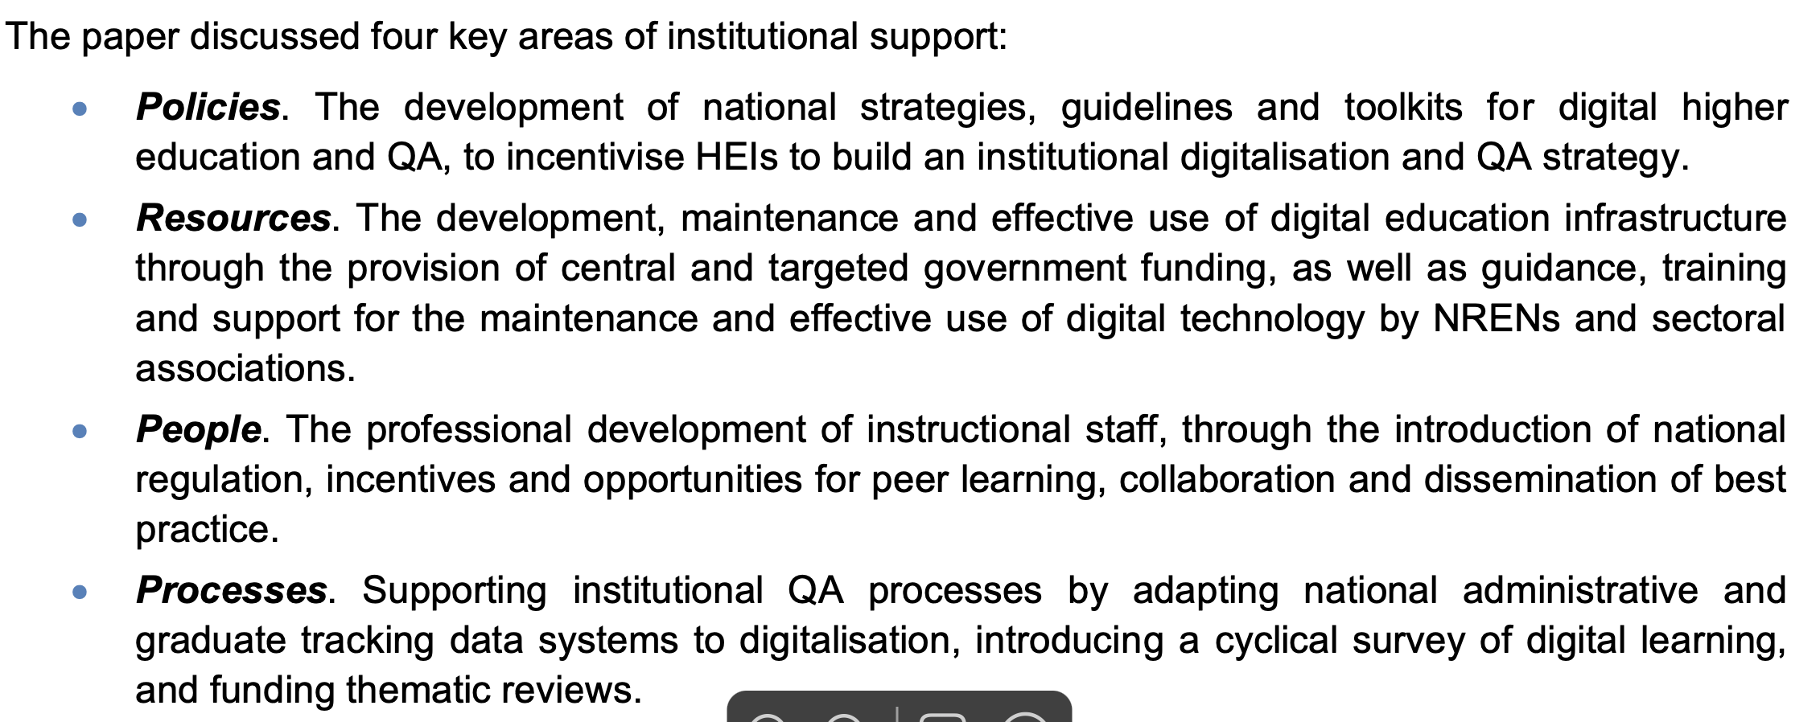
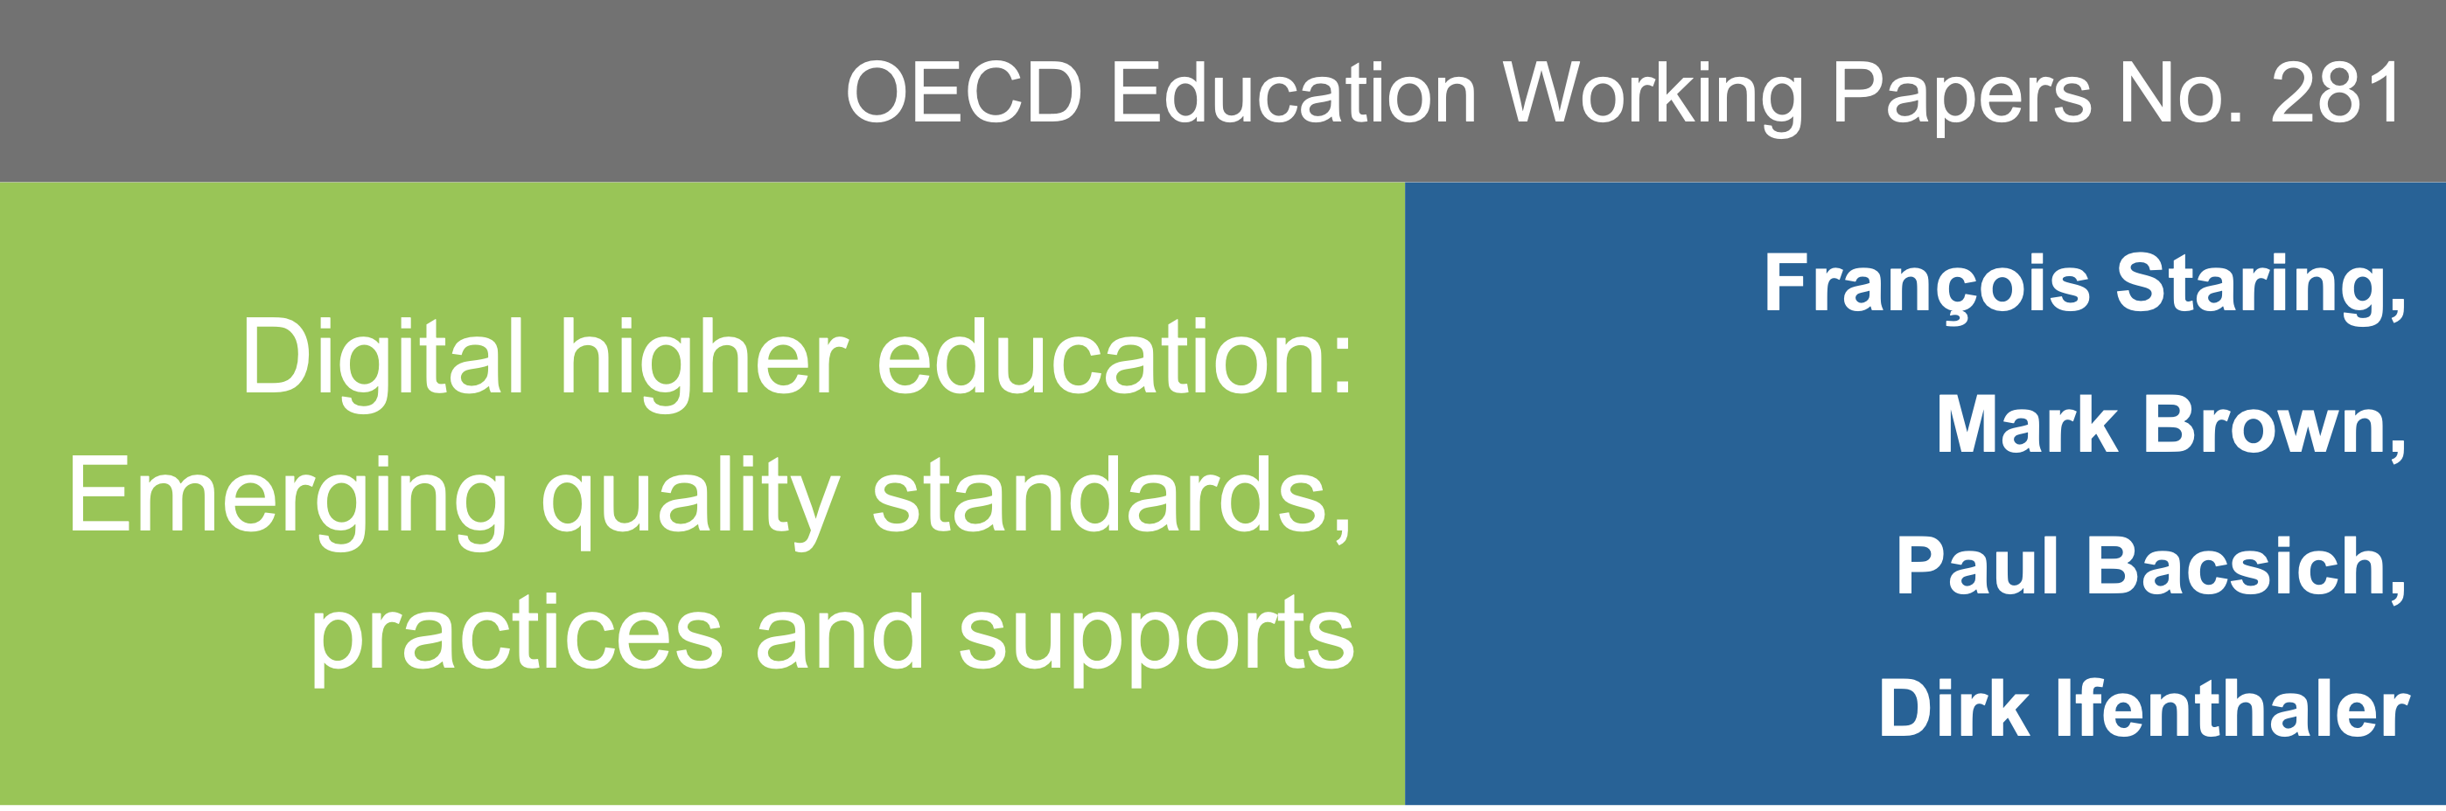
Staring, F., et al. (2022), "Digital higher education: Emerging quality standards, practices and supports", OECD Education Working Papers, No. 281, OECD Publishing, Paris,https://doi.org/10.1787/f622f257-en

Slide 28
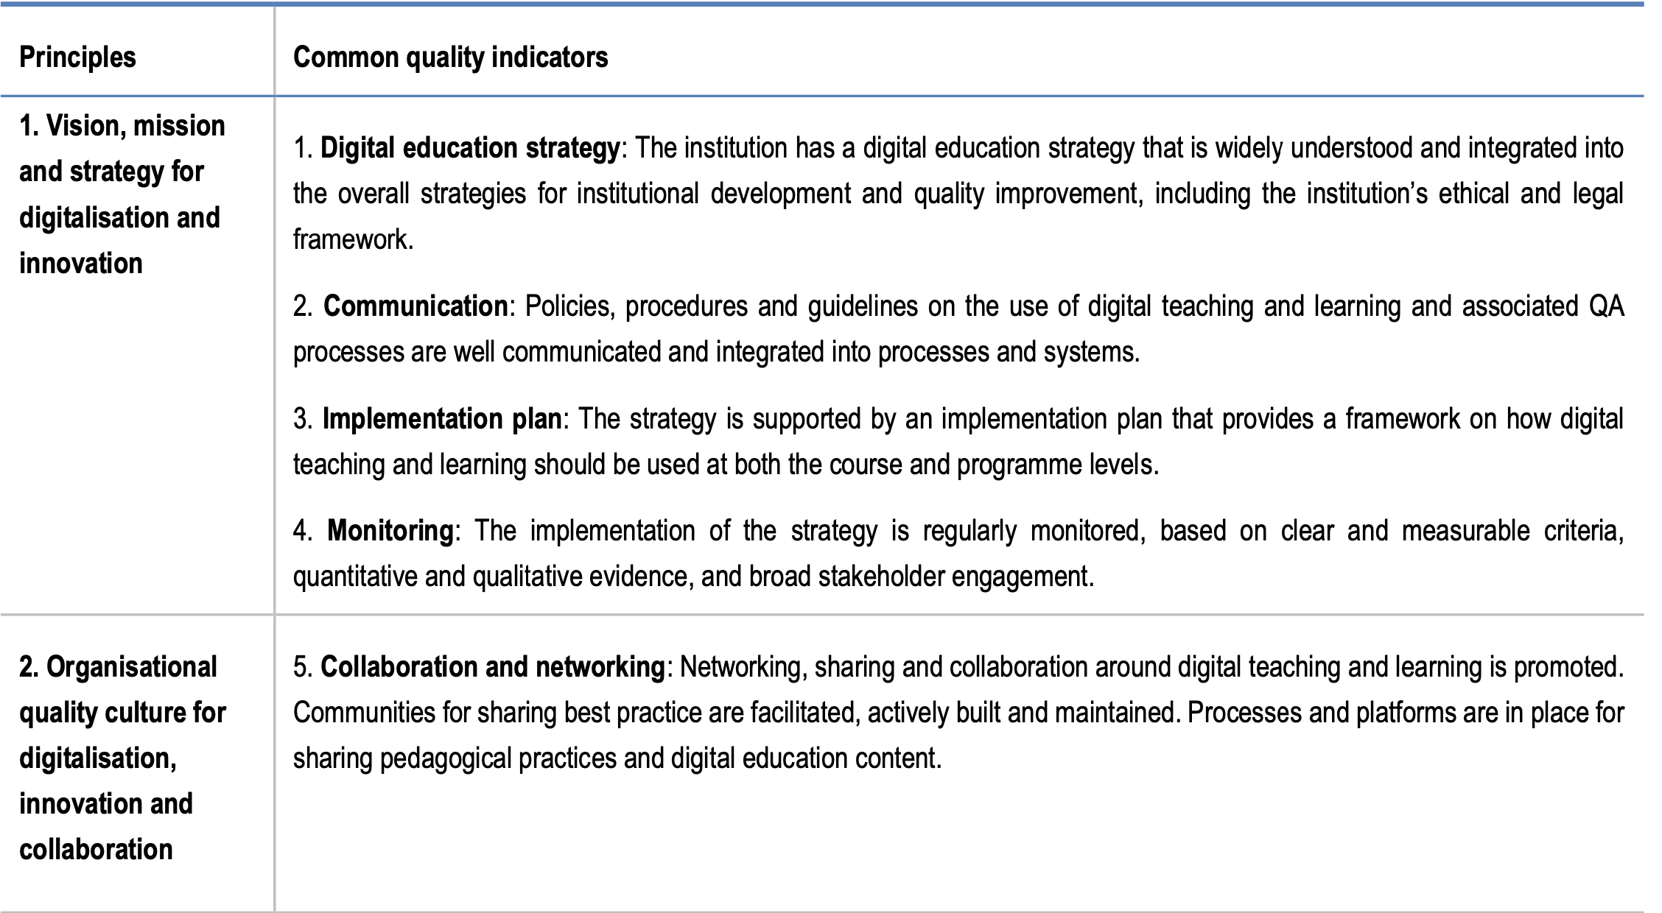
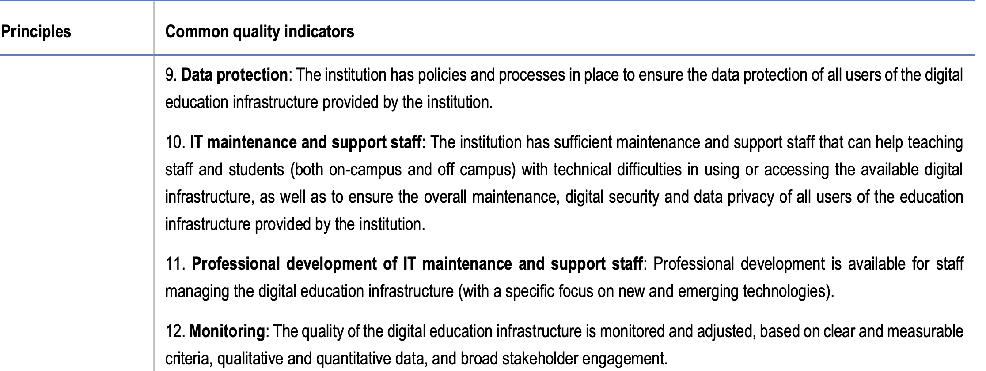
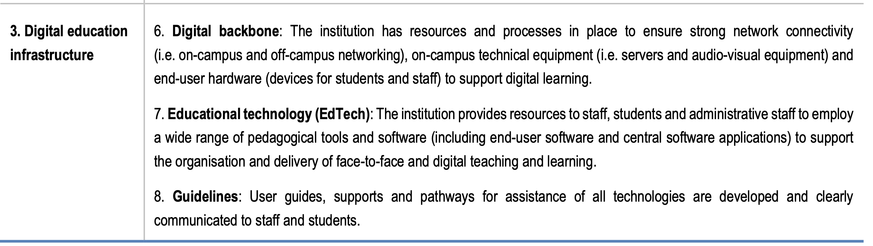

Slide 29
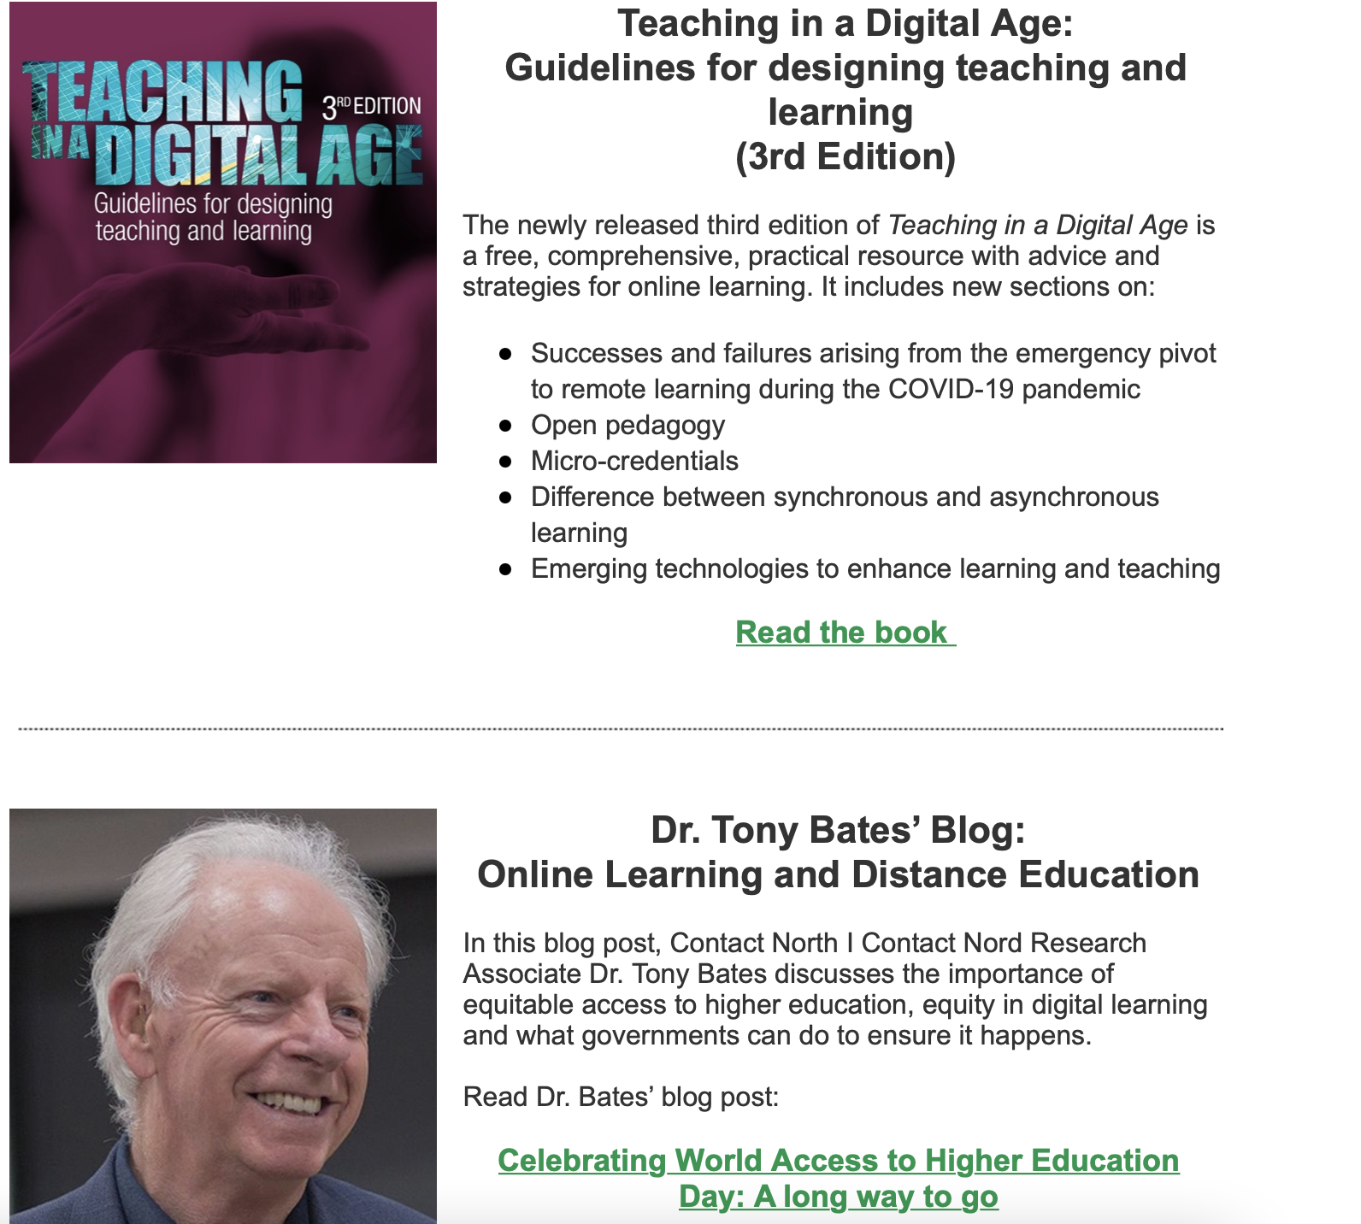

Slide 30


Towards a new quality agenda
Satisfaction
Engagement
Impact
Contributions to development to both individual and society growth
Wellbeing and health
Citizens for today and for the future
Innovation
Creativity
Triple Helix approach
Social justice, equity, equality, lifelong learning etc (SDG)

Slide 31
Länkar till presenterade kvalitets och kultur ramverk i denna presentation, finns även i slides
INQAAHE
Benchmarking Consortium Framework
ENQA Conciderations for quality in e-learning considerations
Qualityin e-learningEuropeanNeTworks–SEQUENT
Quality Matters
COL Quality in blended learning
EDATU Excellence
QQI
Ossiannilsson, E. (2012. BENCHMARKING E-LEARNING IN HIGHER EDUCA TION. Oulu University. Dissertation http://jultika.oulu.fi/files/isbn9789526200415.pdf
ICDE _Ossiannilsson Global overview of qualiyt models around the globe
ICDE –Quality Network report 2020
ICDE –Quality Network report 2020
OECD -Digital highereducation: Emergingqualitystandards, practicesand supports
Digital higher education Emerging quality standards, practices and supports
DIGIHE Supporting European universities in their strategic approaches to digital learning
Digital ED
HSV Report 2008:11 R E-learning quality Aspects and criteria for evaluation of e-learning in higher education
SCB kartläggningen från 2012 https://www.scb.se/contentassets/1246847372054480a0d5b503ded815ea/uf0549_2010a01_br_a40br1206.pdf

Slide 32
My Footprints
www.i4quality.se
Ebba.Ossiannilsson@gmail.com
info@i4quality.se
CARING IS SHARING, SHARING IS CARING
THANK YOU!

